Slide 1
编码器测速 之 T法

Slide 2
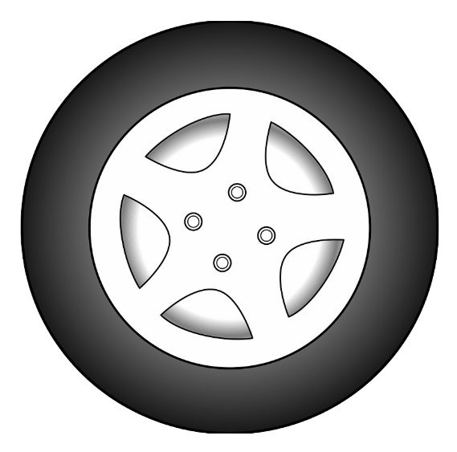




















M法
高速
T法
低速
PLL法
相位滞后，不适合用于控制系统
卡尔曼滤波器
实现复杂，需要数学基础

Slide 3
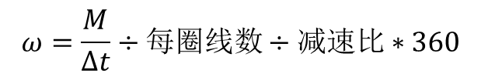
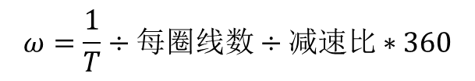
M法
（适用高转速）
T法
（适用于低转速）
$$ω=\frac{M}{∆t}÷每圈线数÷减速比∗360$$
$$ω=\frac{1}{T}÷每圈线数÷减速比∗360$$

Slide 4
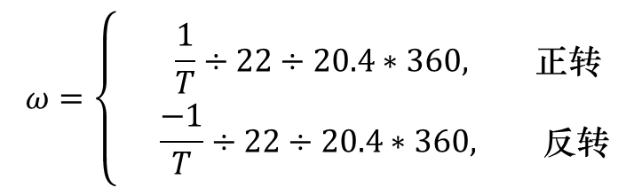


T法（正转）
T法（反转）
$$ω=\left\{ \begin{aligned} \frac{1}{T}÷22÷20.4∗360, 正转 \\ &\frac{−1}{T}÷22÷20.4∗360, 反转\end{aligned}\right.$$
$ω=\frac{direction}{t0−t1}$ $÷22÷20.4∗360$

